Slide 1

Основные направления и методы работы с детьми, имеющими нарушения речи
Учитель-логопед
МБОУ «СОШ с. Горнозаводска»
Полякова Н.А.

Slide 2
Основные направления работы логопеда
работа по развитию понимания речи
создание мотивации для развития речевых коммуникаций
развитие фонематического слуха и фонематического восприятия
развитие языкового анализа и синтеза
работа над звукопроизношением
уточнение и расширение словарного запаса
усвоение грамматических категорий
формирование связной речи
развитие мелкой моторики

Slide 3
Основные методы работы логопеда
Практические
-упражнение
-игра
-моделирование
Наглядные
-рассматривание
-просмотр
-прослушивание
-показ образца
Словесные
-рассказ
-пересказ
-беседа
-чтение

Slide 4


Slide 5


Развитие понимания речи

Slide 6

Создание мотивации для развития речевых коммуникаций

Slide 7
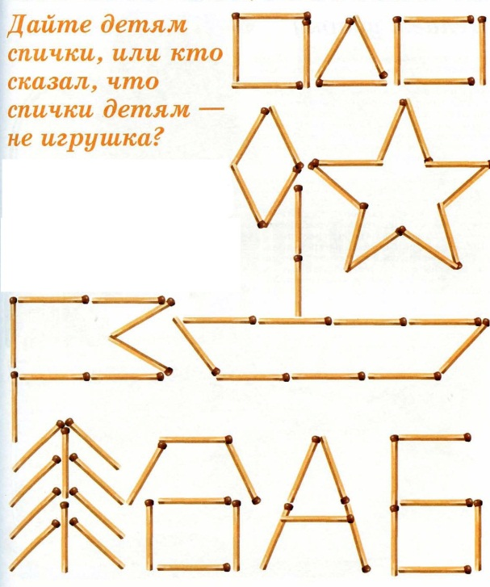

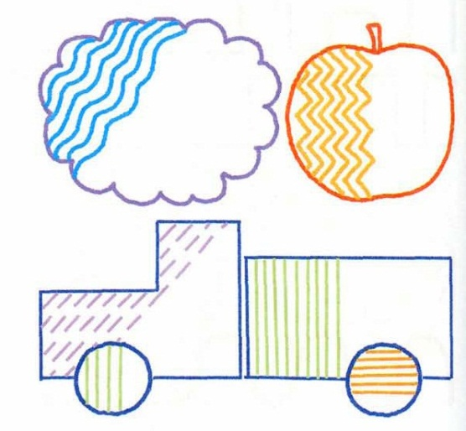
Развитие мелкой моторики

Slide 8


Развитие фонематического слуха и фонематического восприятия
Р

Slide 9

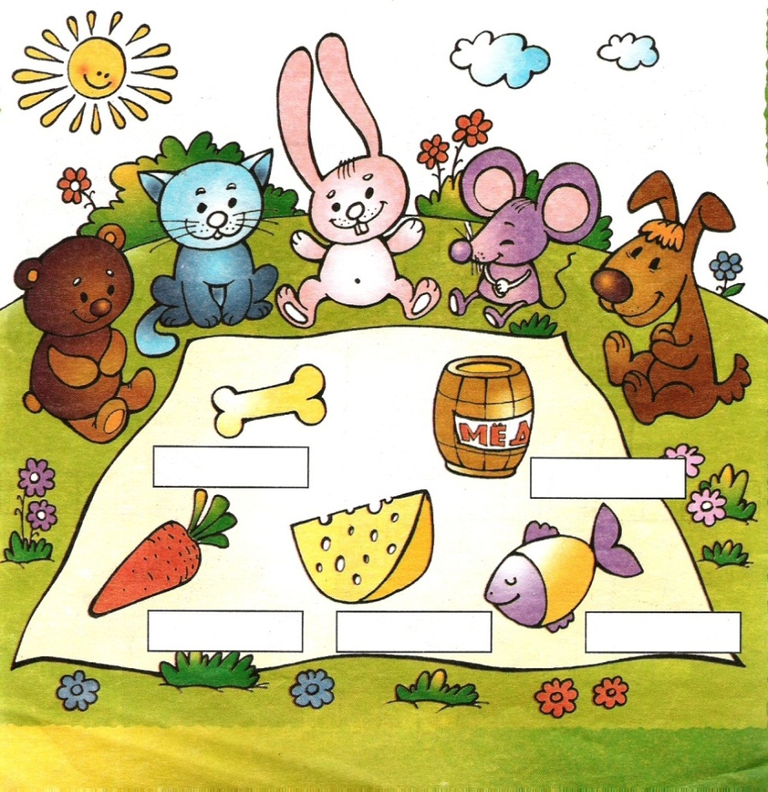

Развитие языкового анализа и синтеза
«Помоги девочкам»
«Угостим друзей»

Slide 11
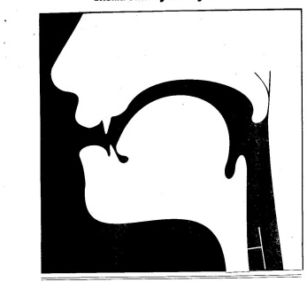
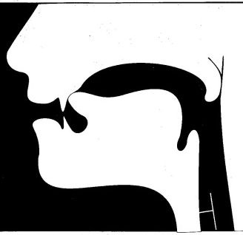
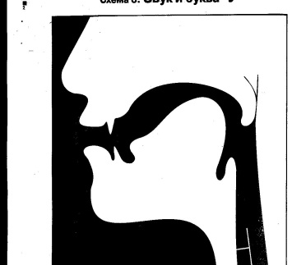
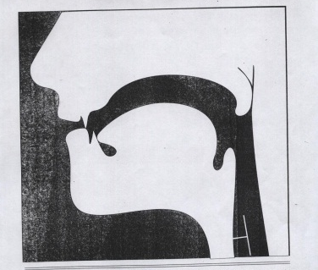
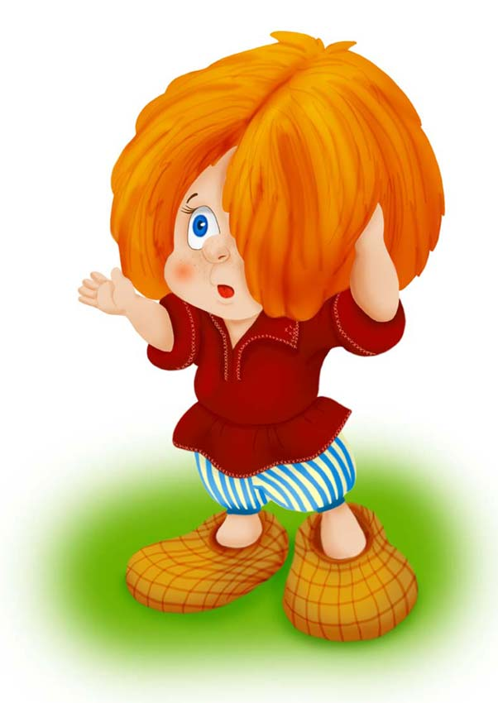
Работа над звукопроизношением
Звук Л заблудился. Выдели нужную картинку.

Slide 12

Расширение и уточнение словарного запаса
По три шага прошагать -
По три действия назвать:

Slide 13
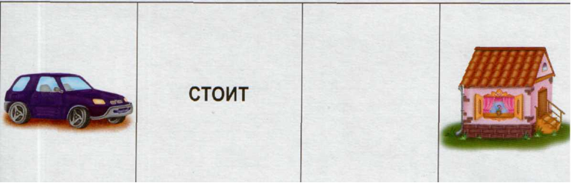
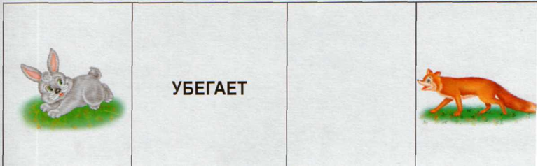
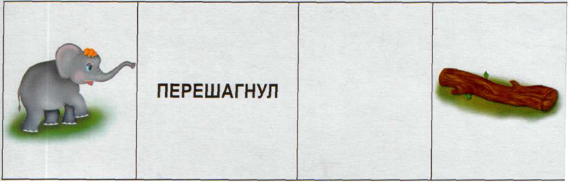
Усвоение грамматических категорий

Slide 14
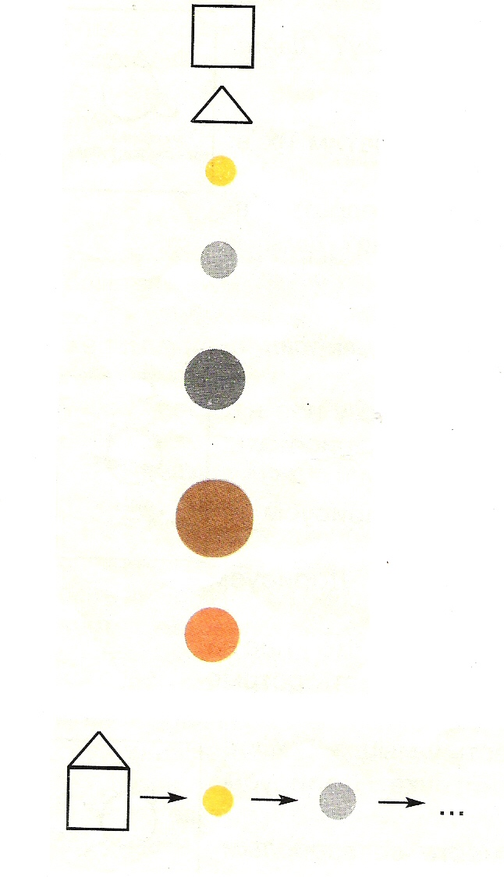

Формирование связной речи
«Колобок»

Slide 15


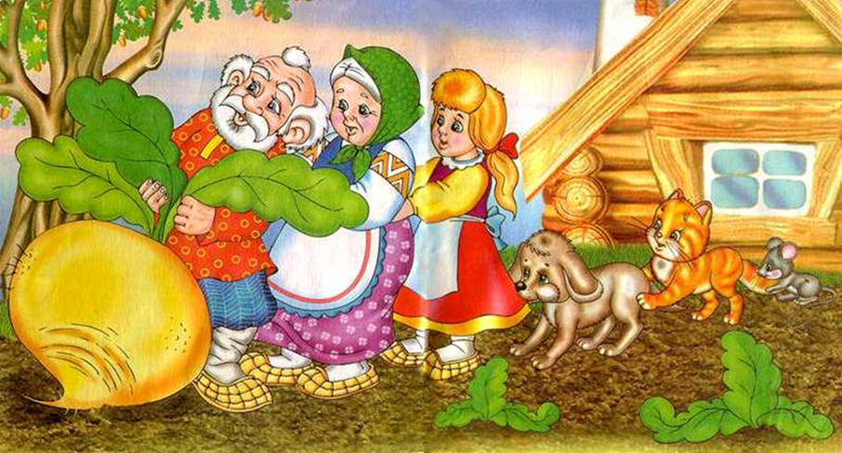
«Репка»

Slide 16
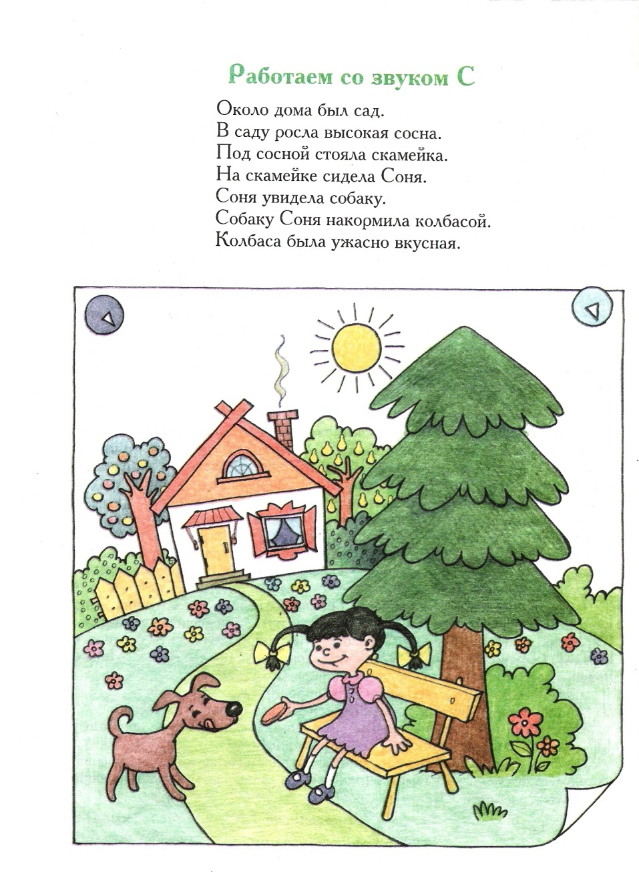
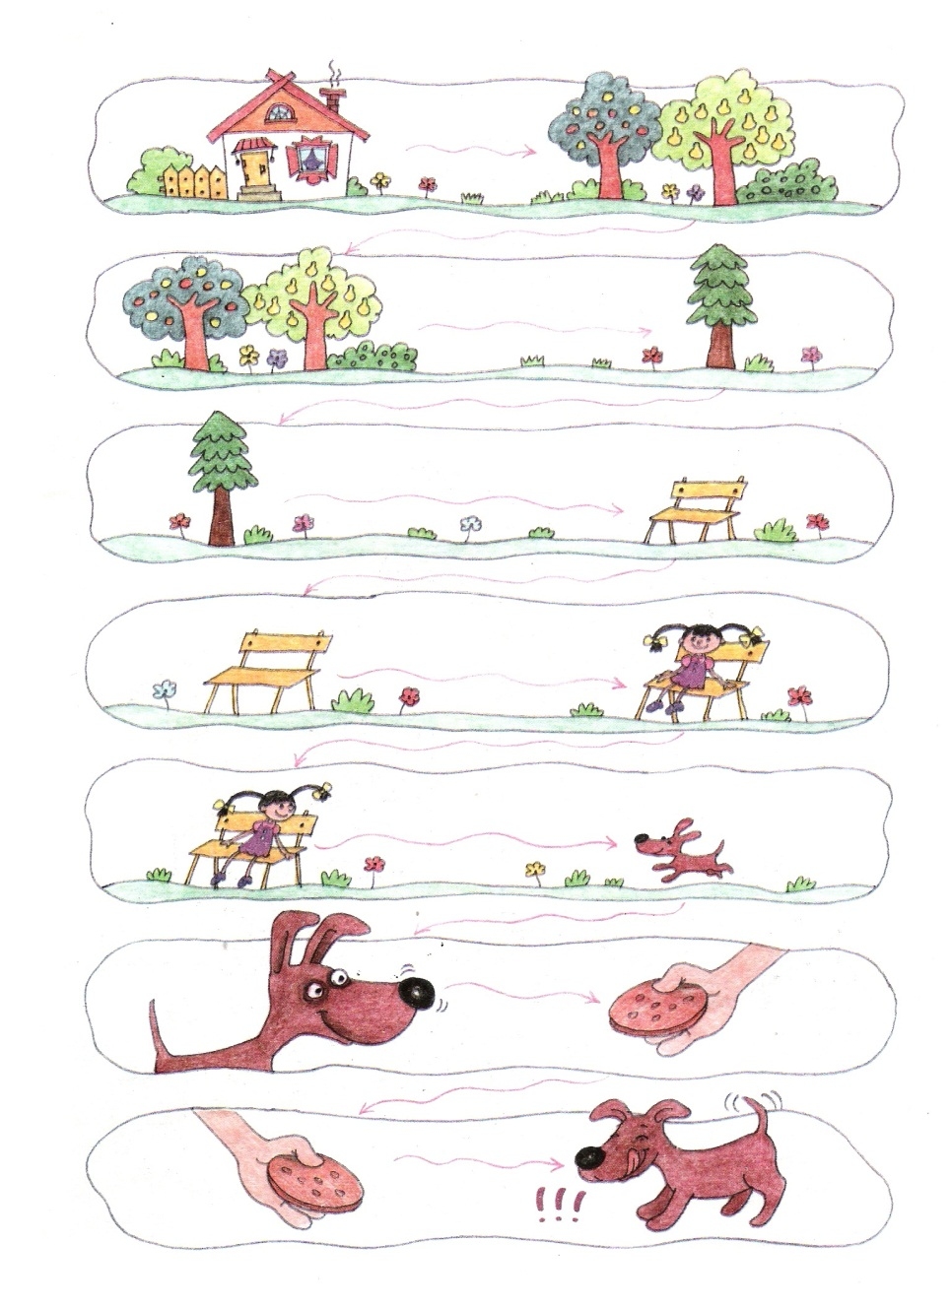
Рассказы цепной организации

Slide 17
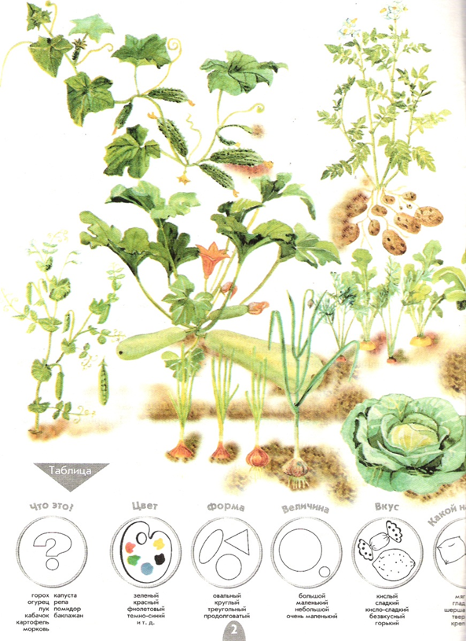

Схемы для составления описательных рассказов

Slide 18
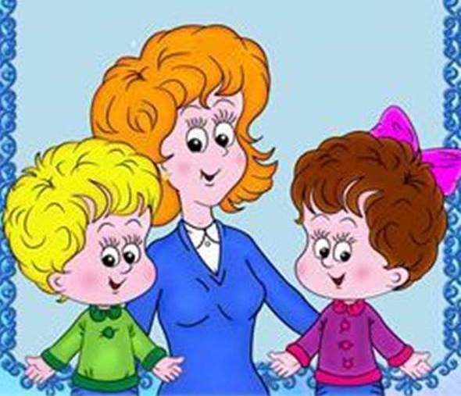
Успехов в работе!

